Slide 1

As probas ABAU e o acceso á Universidade
Curso 2020-2021
(PROVISIONAL)

Slide 2

As probas de acceso: a ABAU (Avaliación do Bacharelato para Aceso á Universidade).
O acceso á universidade.
ciug.gal

Slide 3
DISPOSICIÓNS NORMATIVAS
DOG Nº 37, mércores 24 de febreiro de 2021, RESOLUCIÓN do 10 de febreiro de 2021, conxunta da Secretaría Xeral de Universidades e da Dirección Xeral de Educación, Formación Profesional e Innovación Educativa, pola que se ditan instrucións para a realización, dentro do curso 2020/21, da avaliación de bacharelato para o acceso á Universidade (ABAU) para o curso 2021/22.
BOE Nº 11, miércoles 13 enero de 2021, Orden PCM/2/2021, de 11 de enero, por la que se determinan las característica, el diseño y el contenido de la evaluación de Bachillerato para el acceso a la Universidad, las fechas máximas de realización y de resolución de los procedimientos de revisión de las calificaciones obtenidas, para el curso 2020/2021.
ORDE do 24 de marzo de 2011 [DOG do 4 de abril], pola que se regulan as probas de acceso ás ensinanzas universitarias oficiais de grao e o proceso de admisión ás tres universidades do sistema universitario de Galicia.
ciug.gal

Slide 4
CALENDARIO DAS PROBAS
XUÑO 2020
L | M | Me | X | V | S | D
 | 1 | 2 | 3 | 4 | 5 | 6
7 | 8 | 9 | 10 | 11 | 12 | 13
14 | 15 | 16 | 17 | 18 | 19 | 20
21 | 22 | 23 | 24 | 25 | 26 | 27
28 | 29 | 30
XUÑO
MARTES | MÉRCORES | XOVES
8 | 9 | 10
CONVOCATORIA ORDINARIA
XULLO 2020
L | M | Me | X | V | S | D
 |  |  | 1 | 2 | 3 | 4
5 | 6 | 7 | 8 | 9 | 10 | 11
12 | 13 | 14 | 15 | 16 | 17 | 18
19 | 20 | 21 | 22 | 23 | 24 | 25
26 | 27 | 28 | 29 | 30 | 31
XULLO
MARTES | MÉRCORES | XOVES
13 | 14 | 15
CONVOCATORIA EXTRAORDINARIA
ciug.gal

Slide 5
MATRÍCULA
(PROVISIONAL)
ORDINARIA
EXTRAORDINARIA
PREMATRÍCULA NO CENTRO
PREMATRÍCULA NO CENTRO
20-24 de maio
21-23 de xuño
MATRÍCULA POLO CENTRO
MATRÍCULA POLO CENTRO
25-26 de maio
24 de xuño
ciug.gal

Slide 6
PREINSCRICIÓIN E ADMISIÓN
PERSOAS CON DISCAPACIDADE OU NECESIDADES ESPECIAIS PARA REALIZAR A PROBA DE ABAU
(debidamente xustificadas)
Comunicación ata o 4 de febreiro
ciug.gal

Slide 7

ESTRUTURA DAS PROBAS
PARTE OBRIGATORIA
PARTE VOLUNTARIA
PARTE OBRIGATORIA
5 MATERIAS XERAIS
BLOQUE DE MATERIAS TRONCAIS DA MODALIDADE CURSADA
HISTORIA DE ESPAÑA |  | LINGUA CASTELÁ E LITERATURA II
LINGUA GALEGA E
LITERATURA II
PRIMEIRA LINGUA ESTRANXEIRA II
ING / FR / AL / IT / PORT
TRONCAL DE OPCIÓN CURSADA
Matemáticas II
Latín II
Matemáticas Aplicad. II
Fundamentos da Arte II
= 4.0 – 10.0 (Valor = 40%)
NOTA = MEDIA ARITMÉTICA DAS 5 MATERIAS
VALIDEZ = INDEFINIDA
NOTA MEDIA PARTE OBRIGATORIA
NOTA MEDIA BACHARELATO
ACCESO Á UNIVERSIDADE
NAU = NPO-ABAU x 0.4 + NMB x 0.6
= 5.0 - 10.0
ciug.gal

Slide 8


MÁXIMO 4 MATERIAS
(elixidas polo/a alumno/a)
PARTE VOLUNTARIA
MÁXIMO 4 MATERIAS (A ELECCIÓN DO ALUMNO/A)
5
BLOQUE DE MATERIAS DE OPCIÓN E TRONCAIS DE MODALIDADE NON CURSADA
MATERIAS DE OPCIÓN
TRONCAIS DE MODALIDADE
FUNDAMENTOS DA ARTE II
LATÍN II
MATEMÁTICAS II
MATEMÁTICAS APLICAD. CC.SS.
BIOLOXÍA
DEBUXO TÉCNICO II
FÍSICA
QUÍMICA
XEOLOXÍA
ECONOMÍA DA EMPRESA
GREGO II
HISTORIA DA ARTE
HISTORIA DA FILOSOFÍA
XEOGRAFÍA
ARTES ESCÉNICAS
CULTURA AUDIOVISUAL II
DESEÑO
2ª LINGUA EXTRANXEIRA
NOTA MÍNIMA EN CADA MATERIA = 5.0
OBXECTIVO: aumentar Nota de Acceso á Universidade (0 – 4 puntos)
VALIDEZ TEMPORAL: para o acceso no propio curso e no seguinte á superación
Exactamente: este curso valen as cualificacións da ABAU do ano 2019
ciug.gal

Slide 9
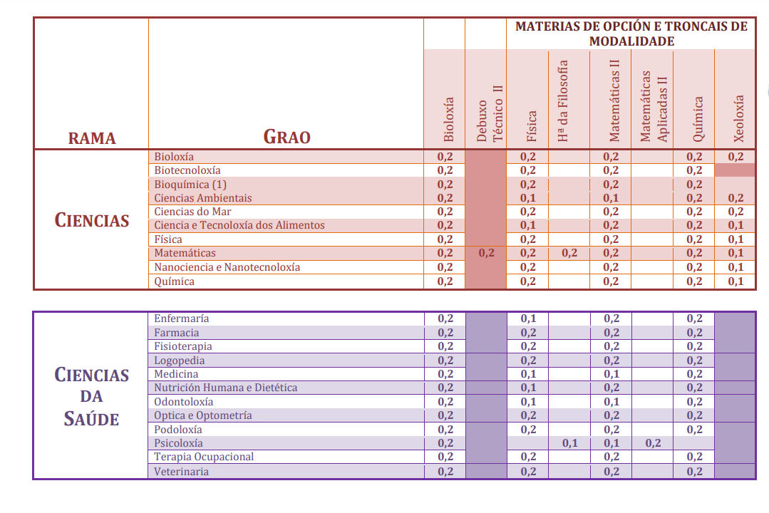
PONDERACIÓN
PARTE VOLUNTARIA
5
ciug.gal

Slide 10
ACCESO ÁS ENSINANZAS UNIVERSITARIAS
PARTE OBRIGATORIA
PARTE VOLUNTARIA
EXPEDIENTE
ACADÉMICO
BACHARELATO
(8.536)
HISTORIA
DE
ESPAÑA
LINGUA
CASTELÁ
E LIT. II
LINGUA
GALEGA
E LIT. II
1ª LINGUA
ESTRAN. II
Al/Pt/En/Fr
MATERIA
TRONCAL
DE MODALIDADE
Materia de
Opción ou
Troncal de
Modalidade
(mínimo=5)
Materia de
Opción ou
Troncal de
Modalidade
(mínimo=5)
Materia de
Opción ou
Troncal de
Modalidade
(mínimo=5)
Materia de
Opción ou
Troncal de
Modalidade
(mínimo=5)
Media aritmética
O alumnado poderá elixir ata un máximo de 4 materias
2 mellores cualificacións
vinculadas aos
Graos solicitados
NMB x 0.6
8.536 x 0.6 = 5.121
+
NPO x 0.4
7.910 x 0.4 = 3.164
NOTA DE ACCESO Á UNIVERSIDADE = NAU
5.121 + 3.164 = 8.285
M1 x pa
(pa = 0.1 ou 0.2)
M2 x pb
(pb = 0.1 ou 0.2)
M1 = 8.5 x 0.2 = 1.70
M2 = 9.5 x 0.1 = 0.95
NOTA DE ADMISIÓN
NAU = 8.285
M3 = 10 x 0.1 = 1.00
M4 = 7,75 x 0.2 =1.55
11.535
ciug.gal

Slide 11
REPETICIÓN – SUBIR NOTA
5 MATERIAS XERAIS
Non se poden examinar de materias soltas
PARTE OBRIGATORIA
(válida para “sempre”)
BLOQUE DE MATERIAS TRONCAIS DA MODALIDADE CURSADA
e/ou
PARTE VOLUNTARIA
(válida para 2 cursos*)
*Só se conserva se se ten a parte obrigatoria aprobada.
Máximo: 4 materias (elixidas polo/a alumno/a)
ciug.gal

Slide 12

Exame ABAU: 1º día 9:00h
1. Pasar lista
2. Entrega de “Pegatinas”
ciug.gal

Slide 13
DNI
Apelido 1
Apelido 2
Nome
Convocatoria
DNI
Apelido 1
Apelido 2
Nome
Convocatoria
Código alumno
Código materias
Código:
Centro-Alumno
Revisar:
- DNI,
- Nome e Apelidos
- Materias matriculadas
Materias:
01, 02, 03, 11,
20, 21, 24
ciug.gal

Slide 14
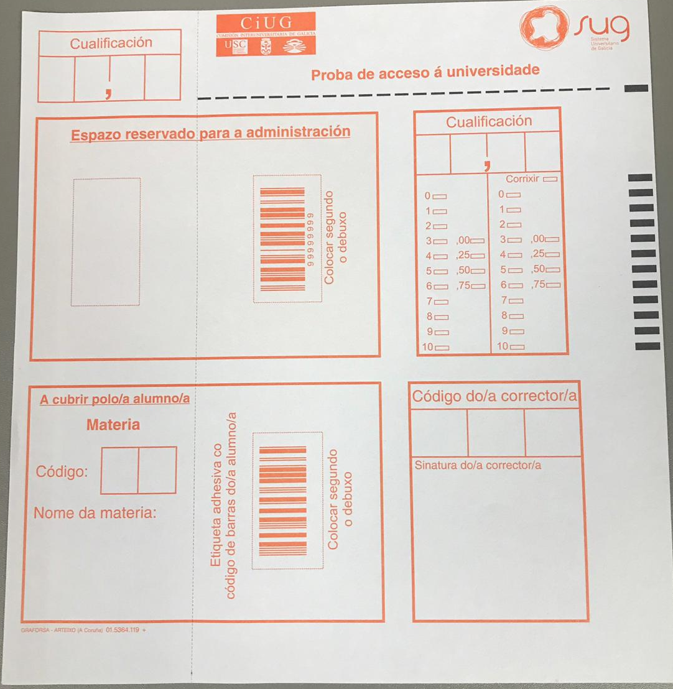
EXAME ABAU: PARA CADA EXAME
ciug.gal

Slide 15

CABECEIRA
ciug.gal

Slide 16
PREPARACIÓN DA CABECEIRA
Código da materia
Nome da materia
ciug.gal

Slide 17
PREPARACIÓN DA CABECEIRA
Se responde a máis preguntas das solicitadas, é necesario “tachar” as preguntas que se desexa inutilizar.
Só se corrixirán as primeiras respondidas, de acordo co número indicado no enunciado inicial dos exames, independentemente do que indique o/a estudante.
Pódese escribir en todas as páxinas menos na primeira (7 páxinas)
Primeira páxina:
Indicar as preguntas contestadas. Non haberá opción (A ou B)
1-3-5-
ciug.gal

Slide 18
ANTES DE ENTREGAR
Se responde a máis preguntas das solicitadas, é necesario “tachar” as preguntas que se desexa inutilizar.
Só se corrixirán as primeiras respondidas, de acordo co número indicado no enunciado inicial dos exames, independentemente do que indique o/a estudante.
Pegar a cabeceira
Indicar as preguntas contestadas
1-3-5-
ciug.gal

Slide 19
ENTREGA
Código da materia
Código de barras
(Contén o nome)
Nome da materia
Indicar as preguntas contestadas
1-3-5-
ciug.gal

Slide 20
EXAMES
XUÑO |  | Total |  | Presentados |  | Aptos
 |  | Matricula | Presentados | P. Obrig. | P. Volunt | P. Obrig. | %
2019 |  | 11.396 | 11.280 | 9.858 | 1.422 | 9.117 | 92,48%
2020 |  | 14.560 | 14.385 | 12.499 | 1.886 | 11.085 | 87,96%
Extraord. |  | Total |  | Presentados |  | Aptos
 |  | Matricula | Presentados | P. Obrig. | P. Volunt | P. Obrig. | %
2019 |  | 3.082 | 2.920 | 2.099 | 821 | 1.237 | 42,36%
2020 |  | 1.528 | 1.458 | 817 | 641 | 482 | 60,00%
ciug.gal

Slide 21
REVISIÓN DAS CUALIFICACIÓNS
No prazo de tres días (contados a partires da data de publicación das cualificacións) pódese solicitar a revisión da cualificación obtida:
Análise de posibles erros materiais na corrección do exame (erros no reconto ou preguntas sen corrixir).
  De aparecer estes erros, son corrixidos. Tanto á alza como á baixa.
  A cualificación provisional obtida (indicada por “P”) pasa a ser nova cualificación.
  De non haber erros, mantense a cualificación orixinal (anteriormente indicada por “P”).
Seguidamente, realízase unha segunda corrección por un/unha novo/a corrector/a.
  Se esta cualificación (indicada por “S”) ten unha diferenza menor de 2 puntos, a cualificación definitiva será a media aritmética entre “P” e “S”.
  Se existe unha diferenza de dous ou máis puntos entre “S” e “P” un terceiro profesor efectuará unha terceira corrección (marcada como “T”).
  Neste caso, a cualificación definitiva será a media das tres cualificacións (“P” + “S” + “T”) / 3.
ciug.gal

Slide 22
VER AS PROBAS
Publicadas as cualificacións definitivas despois do proceso de revisión:
O alumnado ou, no caso dos menores de idade, o pai, nai ou titor legal, terá dereito a ver as probas revisadas.
Unha vez finalizado na súa totalidade o proceso de revisión establecido, no prazo de dez días desde a publicación da resolución coas cualificacións definitivas.
As solicitudes irán dirixidas ao presidente do Tribunal da Comisión Organizadora das probas e deberán presentarse nalgún dos LERD.
ciug.gal

Slide 23
TARXETAS DE CUALIFICACIÓNS
Provisionais / Definitivas
IMPORTANTES PARA A INSCRICIÓN NAS UNIVERSIDADES
As tarxetas de Cualificación serán Provisionais para os alumnos que teñan pendente o proceso de revisión no que se lle poida cambiar a cualificación.
As tarxetas de Cualificación serán Definitivas para os alumnos que non teñan pendente o proceso de revisión no que se lle poida cambiar a cualificación.
ciug.gal

Slide 24

PREINSCRICIÓN E ADMISIÓN
PREINSCRICIÓN ORDINARIA - XUÑO
XUÑO
19 | 20 | … | … | 29
PREINSCRICIÓN A TRAVÉS DA APLICACIÓN INFORMÁTICA
VÁLIDA SÓ UNHA
http s:// www.ed u .xu nta.es/ n erta/ Paxin aIn icio.d o
MÁXIMO 5 TITULACIÓNS DIFERENTES
Nº de TITULACIÓNS
  MÁXIMO 10 SE HAI TITULACIÓNS REPETIDAS
ORDE DE PREFERENCIA = FUNDAMENTAL
INDICAR CORRECTAMENTE O CÓDIGO DA/S TITULACIÓN/S
Convocatoria | Orde Preferencia | Cota | Ensinanza Universitaria | Campus | Estado | Nota Admisión
Ordinaria | 1ª | Xeral | 6014 – Grao en Enxeñaría Informática | Coruña | Solicitada | 07,068
Ordinaria | 2ª | Xeral | 4009 – Grao en Enxeñaría Informática | Santiago | Solicitada | 07,068
Ordinaria | 3ª | Xeral | 1011 – Grao en Enxeñaría Informática | Ourense | Solicitada | 07,068
Ordinaria | 4ª | Xeral | 4001 – Grao en Admon. e Dir. Empresas | Santiago | Solicitada | 06,410
Ordinaria | 5ª | Xeral | 4004 – Grao en Comunicación Audiovisual | Santiago | Solicitada | 06,410
Ordinaria | 6ª | Xeral | 2003 – Grao en Comunicación Audiovisual | Pontevedra | Solicitada | 06,410
ciug.gal

Slide 25
PREINSCRICIÓN E ADMISIÓN
PERSOAS CON DISCAPACIDADE
E NECESIDADES ESPECIAIS
PREINSCRICIÓN ATA O 4 DE FEBREIRO
PERSOAS CON DISCAPACIDADE PODERÁN SOLICITAR
ACCESO Á UNIVERSIDADE POLO SEU CUPO NA
CONVOCATORIA EXTRAORDINARIA
ciug.gal

Slide 26
CHAMAMENTOS E CALENDARIO DE MATRÍCULA
Para poder facer catro chamamentos antes de rematar o mes de xullo e facilitar a matrícula do alumnado, os chamamentos para a matrícula realizaranse en dous días (desde as 00.01h do primeiro día ata as 23.59h do segundo día), no lugar de dous días e medio que se viña facendo.
Despois de cada chamamento e durante o período de matrícula, o alumnado que non se matricule, deberá confirmar o interese en seguir nas listaxes da CiUG (de non confirmalo, entenderase que xa non ten interese nas titulacións solicitadas e decaerá nos seus dereitos).
ciug.gal

Slide 27
CALENDARIO DE MATRÍCULA 2020
PUBLICARANSE NOVAS DATAS PARA 2021 (Adiantaranse)
Publicación listaxe convocados a matrícula
Matricula:
ata as 23:59 horas
ABAU ORDINARIA | PRAZOS | 1º | 14 |  | 15 | 16 |  | XULLO
 |  | 2º | 20 |  | 21 | 22
 |  | 3º | 24 |  | 25 | 26 | 27
 |  | 4º | 29 |  | 30 | 31
 |  | 5º | 25 |  | 26 | 27 |  | AGOSTO
 |  | 6º | 31
 |  |  |  |  | 01 | 02 |  | SETEMBRO
 |  | 7º | 04 |  | 05 | 06 | 07
ABAU EXTRAORDINARIA | PRAZOS | 5º | 25 |  | 26 | 27 |  | AGOSTO SETEMBRO
 |  | 6º | 31 |  | 01 | 02
 |  | 7º | 04 |  | 05 | 06 | 07
ciug.gal

Slide 28
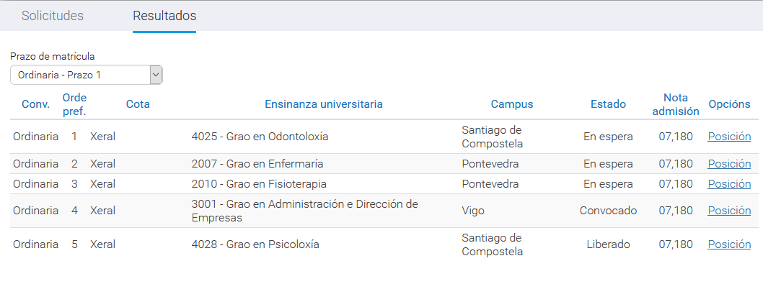
PREINSCRICIÓN – ACCESO

Slide 29
PREINSCRICIÓN – ACCESO

Slide 30
PREINSCRICIÓN – ACCESO

Slide 31
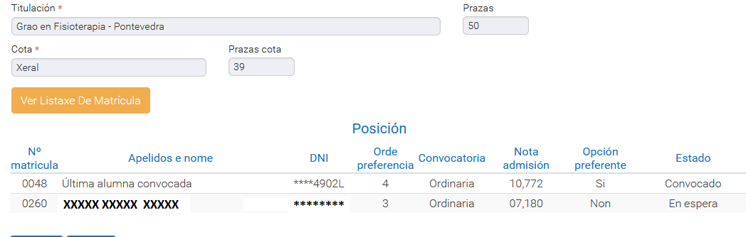
PREINSCRICIÓN – ACCESO
Luis blablabla
99999999A

Slide 32
PREINSCRICIÓN – ACCESO
Ollo! NON MATRICULARSE na 4ª
preferencia ata que a 1ª, 2ª e 3ª opción pechen
10
OBRIGA de confirmar a lista de espera
ciug.gal

Slide 33

PREINSCRICIÓN – ACCESO
Alumno/a
3º PRAZO
Luis blablabla
D.N.I.
99999999A
AGORA ESTARÍA OBRIGADO A MATRICULARSE
RESULTADOS
Convocatoria | Orde Preferencia | Cota | Ensinanza Universitaria | Campus | Estado | Nota Admisión
Ordinaria | 1ª | Xeral | 6014 – Grao en Enxeñaría Informática | Coruña | PECHADA | 07,068
Ordinaria | 2ª | Xeral | 4009 – Grao en Enxeñaría Informática | Santiago | PECHADA | 07,068
Ordinaria | 3ª | Xeral | 1011 – Grao en Enxeñaría Informática | Ourense | CONVOCADO | 07,068
Ordinaria | 4ª | Xeral | 4001 – Grao en Admon. e Dir. Empresas | Santiago | LIBERADA | 06,410
Ordinaria | 5ª | Xeral | 4004 – Grao en Comunicación Audiovisual | Santiago | LIBERADA | 06,410

Slide 34
Moitas grazas e moi boa sorte!!

Slide 35

RESALTAR
Este ano detectamos erros na información facilitada por algún orientador dos centros ao alumnado. Son poucos pero bastante frecuentes polo que deberían corrixirse (OIU da USC).
Dinlle ao alumnado que teñen que matricularse na titulación na que son convocados aínda que teñan graos en "espera", e que se o fan así, continuarán na lista de agarda das titulacións que pediron con maior preferencia.
Non se lles informa suficientemente da importancia (vinculación) da orde de preferencia na solicitude dos graos e que so serán admitidos nun único grao.
Deben ter claro que a “nota de corte” é orientativa. Alcanzar a nota de corte do curso anterior non garante a obtención dunha praza polo que sería conveniente que non se limitasen a pedir un só grao.
Indicarlles que, por norma, non se pode realizar a preinscrición en xuño/xullo (convocatoria ordinaria) e tamén en agosto (convocatoria extraordinaria).
Dinlles que hai reserva de prazas para o alumnado que accede con estudos de FP polo que moitos non se presentan á parte voluntaria perdendo así a opción a praza nalgúns graos.
Informar que, na USC, non hai pasarelas entre graos. Para acceder a un novo grao terán que facer sempre preinscrición e competir coa súa nota de admisión á universidade. O único xeito de acceder a unha titulación dende outra é pola cota de titulados universitarios.
Que saiban que desde calquera modalidade de bacharelato ou FP poden pedir calquera grao, non teñen que pertencer á mesma rama de coñecemento
Insistir nos prazos de matrícula.
ciug.gal

